Slide 2
সবাইকে
গোলাপ ফুলের শুভেচ্ছা

Slide 3
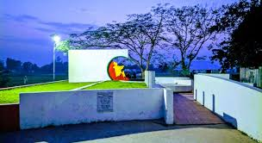
নির্মাণে
মো: নাজমুল হক
সহকারী শিক্ষক
টানমান্দাইল সঃ প্রাঃ বিদ্যালয়
আখাউড়া, ব্রাহ্মণবাড়িয়া।
মুক্তিযুদ্ধের চেতনাদীপ্ত সংস্কৃতির রাজধানী
বীর শ্রেষ্ঠ মোস্তফা কামাল সমাধি, আখাউড়া

Slide 4
পাঠ পরিচিতি
শ্রেণিঃ প্রাক প্রাথমিক
বিষয়ঃ বাংলা
পাঠ শিরোনামঃ শব্দ থেকে বর্ণ শিখি
পাঠ্যাংশঃ ঁ
সময়ঃ ২৫ মিনিট।

Slide 5
এই পাঠ শেষে শিক্ষার্থীরা-
৩.২.৮ ধ্বনির প্রতীক (বর্ণ)শণাক্ত করতে পারবে।
৩.২.৯ শব্দ থেকে বর্ণ শনাক্ত করতে পারবে।

Slide 6
চলো, আমরা সবাই একটা গানের ভিডিও দেখি

Slide 7
আজ আমরা পড়ব

Slide 8
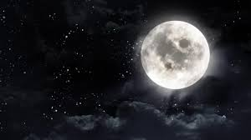
চাঁদ

Slide 9
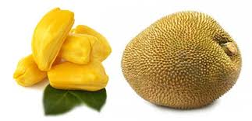
কাঁঠাল

Slide 12
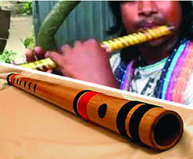
বাঁশি

Slide 13
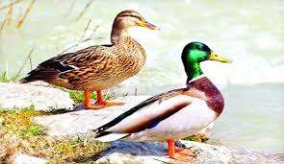
হাঁস

Slide 14
পাঁচ

Slide 15
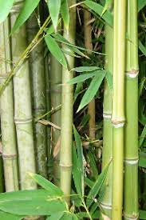
বাঁশ

Slide 19
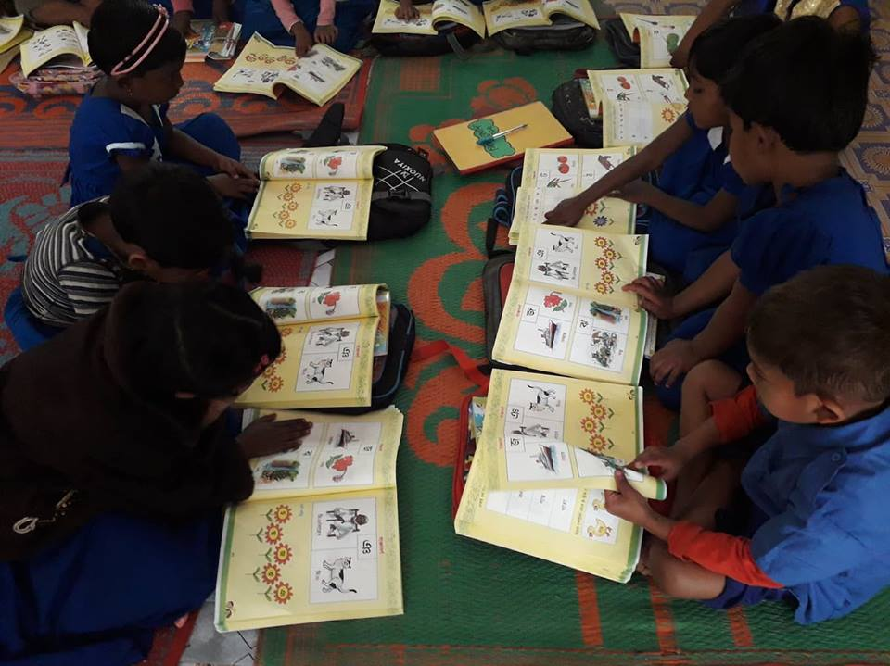
পাঠ্যপুস্তক সংযোগ

Slide 20
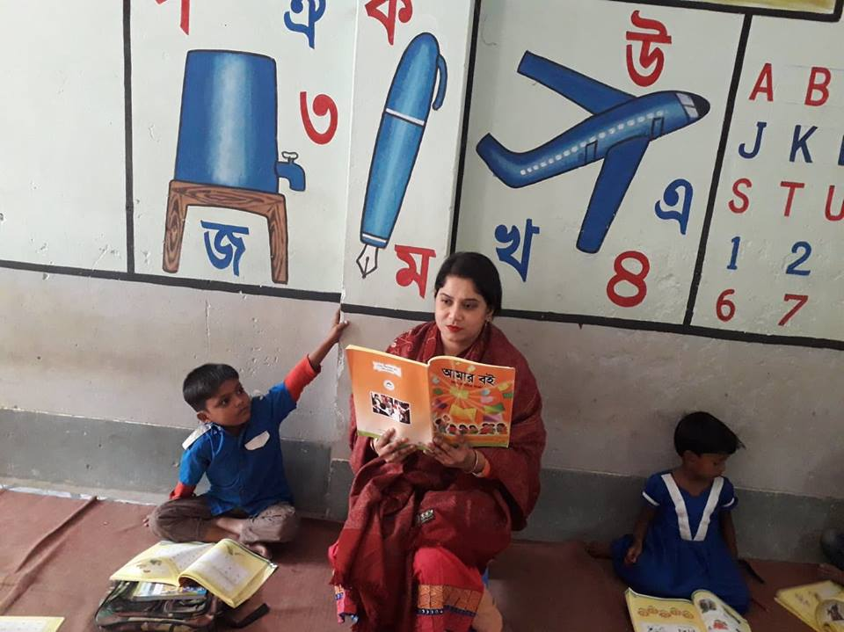
শিক্ষকের পাঠ

Slide 21
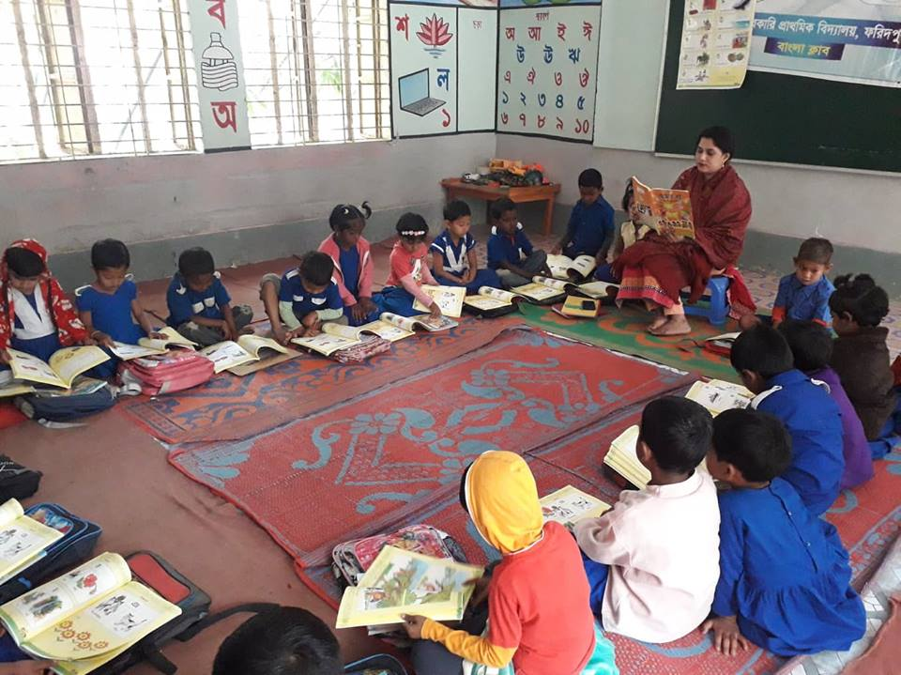
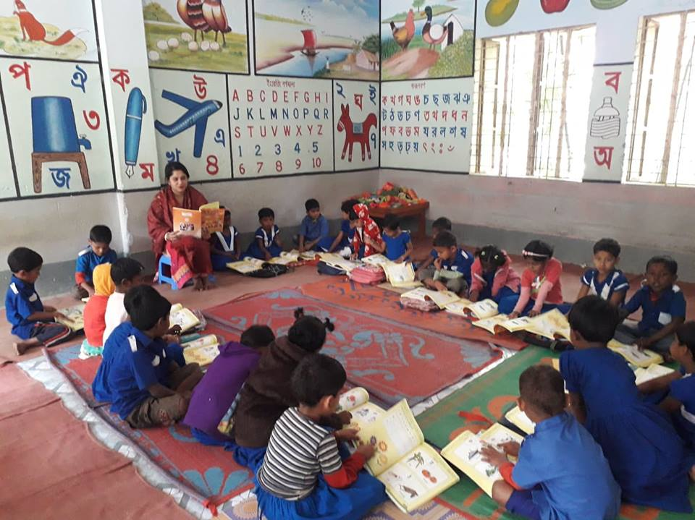
শিক্ষক এবং শিক্ষার্থীর মিলিত পাঠ।

Slide 22
দলীয় কাজ
খালি ঘরে হারিয়ে যাওয়া বর্ণ লিখি বা বলি
ক |  |  | ঘ
চ |  |  | ঝ
 | ঠ |  | ঢ
ত |  | দ |  | ন
 | ফ |  |  | ম
খ
গ
ঙ
ছ
জ
ঞ
ট
ড
ণ
থ
ধ
প
ব
ভ

Slide 23
দলীয় কাজ
শব্দের সাথে বর্ণ দাগ টেনে মিলাই
ৎ
ময়না
পাঁচ
য়
উৎস

Slide 24
পাশের বর্ণ যে যে শব্দের মাঝে বা শেষে রয়েছে তাতে গোল দাগ দেই
দই চাঁদ কাঁঠাল মাছ
দুঃখ পাতা কলা নিঃশ্বাস
ৎ
হঠাৎ ধনুক উৎসব মই

Slide 25
হারিয়ে যাওয়া বর্ণগুলো লিখি বা বলি
চাঁদ
চাদ
নিঃস্ব
নি..স্ব
অংশ
অ..শ

Slide 26
খালি ঘরে পরের বর্ণটি লিখি বা বলি
খ
গ
ছ
জ

Slide 27
একই বর্ণ দিয়ে শেষ হয়েছে এমন শব্দগুলো দাগ টেনে মিলাই
বাঃ!
শিং
ঢং
মায়া
বিনয়
চাঁদ
পাঁচ
ছিঃ!

Slide 28
ধন্যবাদ
ভালো থেকো,সবাই।

